Slide 1

CAPE – Teaching support center
Longitudinal study on the development of students’ attitudes
in engineering sciences schools
Reinaldo Julien-Saavedra
Notes:
Mission du CAPE :
Apporter soutient aux enseignants en termes pédagogiques
Participer à des études de recherches ou des enquêtes qui puissent apporter des données utilises pour les différents sections de l’EPFL et faire évoluer ainsi leur offre de formation
**** Aujourd’hui je suis ici pour solliciter votre collaboration à une étude dont l’objectif est d’étudier les attitudes des étudiants de l’EPFL

Slide 2
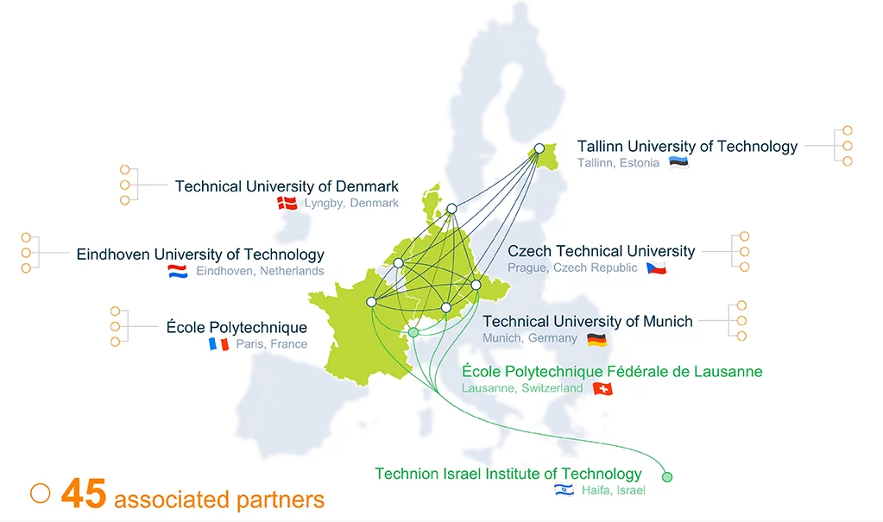
EuroTeQ project
This project will introduce a paradigm shift in the engineering education of the future.
Notes:
Ce étude fait partie d’un projet européen nommée EUROTEQ qui regroupe differentes universités qui forment des ingénieurs
6 universités qui font partie de l’Union européen
2 autres collaboratrices dont l’EPFL
L’objectif de ce projet est d’etablir des liens entre les differentes universites avec dea activites de formation commune
Ces universités vont participer aussi dans cette études
est de proposer des activités de formation communes (formation en ligne – mobilite dans une des universités)

Slide 3
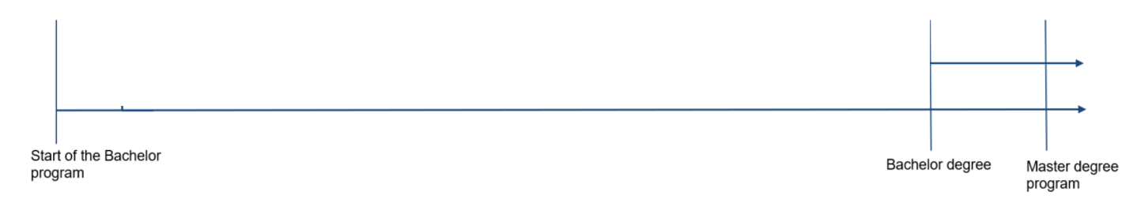
Objective of the study Identify the students’ attitudes toward solving future societal challenges and analyze how these change over the course of their university education
(Longitudinal study)
What are the students’ attitudes and beliefs about the importance of development of skills for solving societal challenges ? (responsibility attitudes, entrepreneurship attitudes, self-efficacy beliefs regarding project management and team work skills…)
How do attitudes change at all during a bachelor program ?
What does this evolution allow?

Slide 4
Benefits for the EPFL sections
Inventory about students’ attitudes at the begginning of their Bachelor
Development and evolution of this attitudes during the bachelor
What are the strengths and weaknesses of EPFL's curricula for developing these students' attitudes?
Do students who have taken part in EuroTeQ activities project improve the development of their attitudes ?

Slide 5
The questionnaire
20 minutes
Participation is voluntary
Possibility to provide your e-mail at the end of the questionnaire (stored separately)
You are not asked to provide any name or any ID (just personal code)

Slide 6
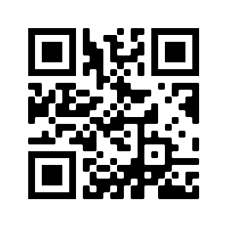
The questionnaire
https://urlz.fr/hH44

